Slide 1


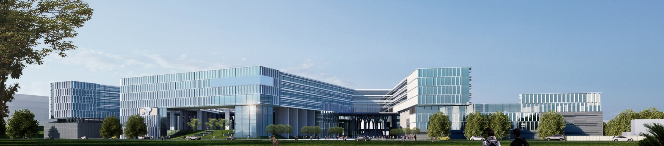
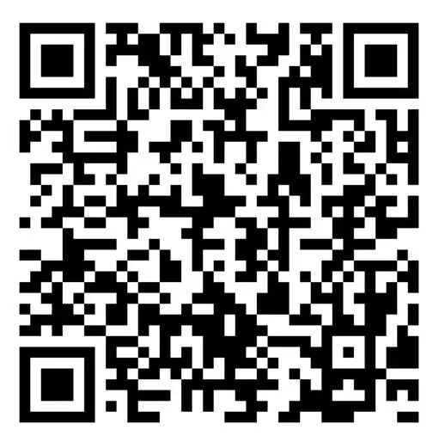
百场导航 ▪ 成长交流
☆ 成长导航 第267期☆
主题：大学那些事——认识孤独
时间：2021年11月12日 19：30
地点：光电信息大楼C117
主讲人：蔡昆辰
扫码
报名

